Slide 1
Vývojov člověka – základní přehled
Mgr. Michal Vičar

Slide 2
Témata vývojových teorií
Zrání (biologický vývoj) versus učení
Aktivita versus pasivita
Vědomý versus nevědomý vývoj
Nature vs. Nurture

Slide 3
Základní pojmy
Diferenciace – od difúzních ke specifickým projevům
Fixace – vývoj jako relativně ireversibilní změny organizmu
Asimilace x akomodace, integrace
od jednoduchého ke komplexnímu
Individuálnost vývoje
Linearita, kontinuita, diskontinuita
Vědomý versus nevědomý vývoj

Slide 4
Základní složky ve vývoji
Emocionální
Sociální
Kognitivní
Motorický
Deprivace či vrozené vady
- mentální retardace, ADHD, Autismus,…

Slide 5

Sigmund Freud 1856 -1939
Psychická energie, libido, pud
Id, Ego, Superego
Pojem nevědomí
Psychosociální konflikt

Slide 6
Stadium | Věk | Popis (místo stimulace, ústřední témata)
Orální | 0-1 | Ústa. Kojení a odstavení
Anální | 1-3 | Anus. Vyměšování a nácvik toalety, nezávislost a sebekontrola
Falické | 3-6 | Genitálie. Elektřin a Oidipův komplex, sex. role, morální vývoj.
Latence | 6-12 | Energie se přesouvá do fyzických a psych. aktivit. Potlačení sexuální aktivity jako důsledek Oidipova (Elektřina) komplexu.
Genitální | 12 - | Genitálie. Sexuální zralost, rozvoj vztahů.

Slide 7
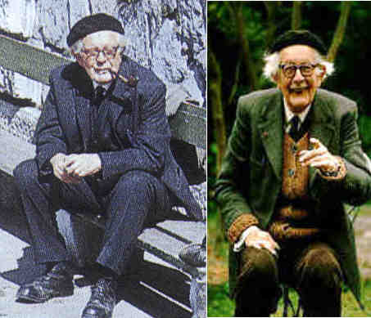
Jean Piaget 1896-1980
Schémata
ekvilibrium, asimilace, akomodace
konstruktivismus
Vývoj myšlení

Slide 8
Etapa | Věk
Senzorimotorická inteligence kordinace senzorických a motorických aktivit, dosažení vědomí zachování předmětu | Nar. – 1,5 - 2
Symbolické a předpojmové myšlení egocentrický pohled na svět | 1,5-2 – 4
Názorné myšlení intuitivní, používání pojmů, usuzování vázáno na vnímané nebo představované | 4 – 7-8
Konkrétní operace logické operace | 7-8 – 11-12
Formální operace – užití abstraktních symbolů | 11-12 -

Slide 9

B. F. Skinner 1904 –1990
operantní podmiňování, pozitivní posilování, negativní posilování, tresty
S-R model
Učení a zkušenosti plynoucí z něj jsou zdroje vývojových změn
A. Bandura – sociální učení

Slide 10
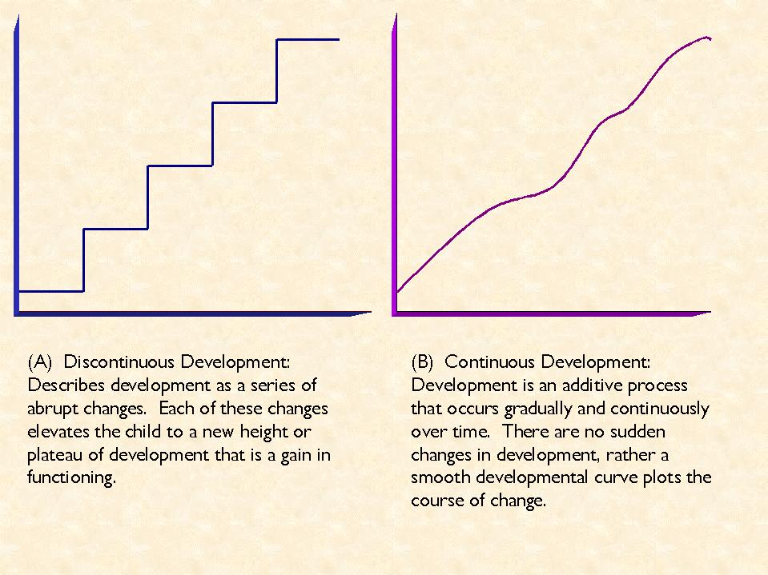
Diskontinuita a kontinuita

Slide 11
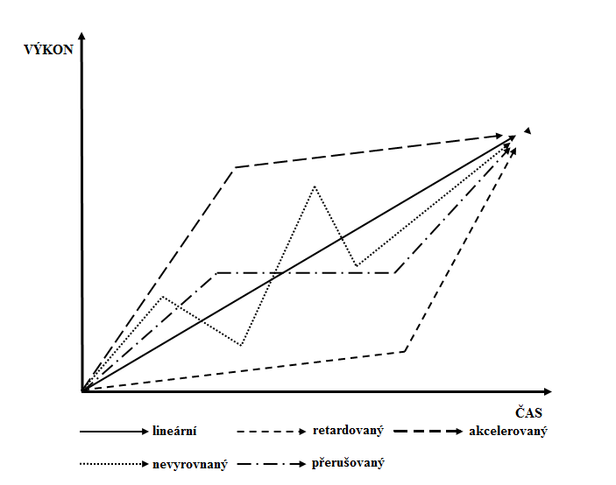
Trendy
Vývoj nejen výkonnosti

Slide 12
PERIODIZACE ONTOGENETICKÉHO VÝVOJE podle Wallona
Novorozenec (do 2 měs.) a kojenec (do 1 roku)
Batole (do 3 let)
Předškolní věk (do 6 let)
Dětství a prepuberta (do 11 let)
Puberta (do 15 let)
Adolescence (do 22 let)4
Dospělost
Stáří

Slide 13
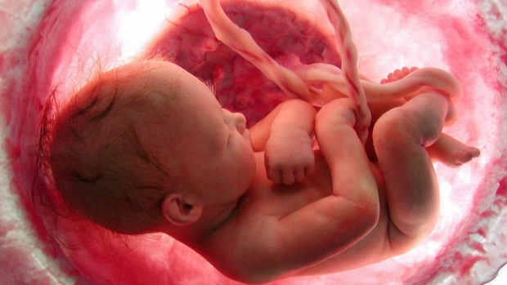
Prenatální období

Slide 14
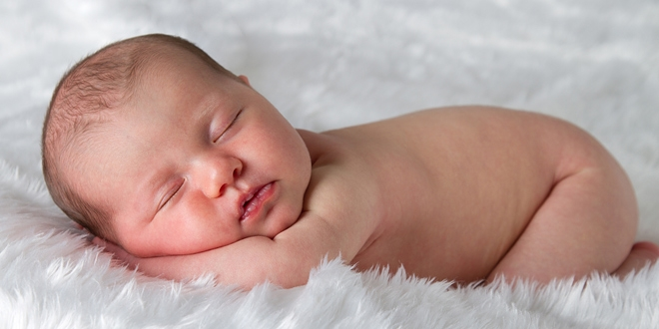
Novorozenec - kojenec

Slide 15
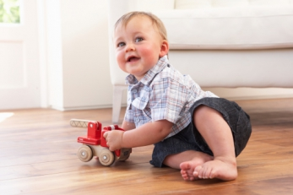
Batole

Slide 16

Předškolní věk

Slide 17

Mladší školní věk, prepuberta

Slide 18

Puberta

Slide 19

Adolescence

Slide 20
Dospělost

Slide 21

Stáří

